Slide 1
2018青春設計節
第一次籌備會議

Slide 2
2018青春設計節
第一次籌備會議
展期：
2018年4月27日(五)-5月6日(日)
進場：
2018年4月23日(一)-4月26日(四)
退場：
2018年5月7日(一)-5月9日(三)
展場：
大勇區-P2倉庫、P3倉庫、自行車倉庫、七號倉庫2F
蓬萊區-B4倉庫、B3倉庫、B6倉庫

Slide 3
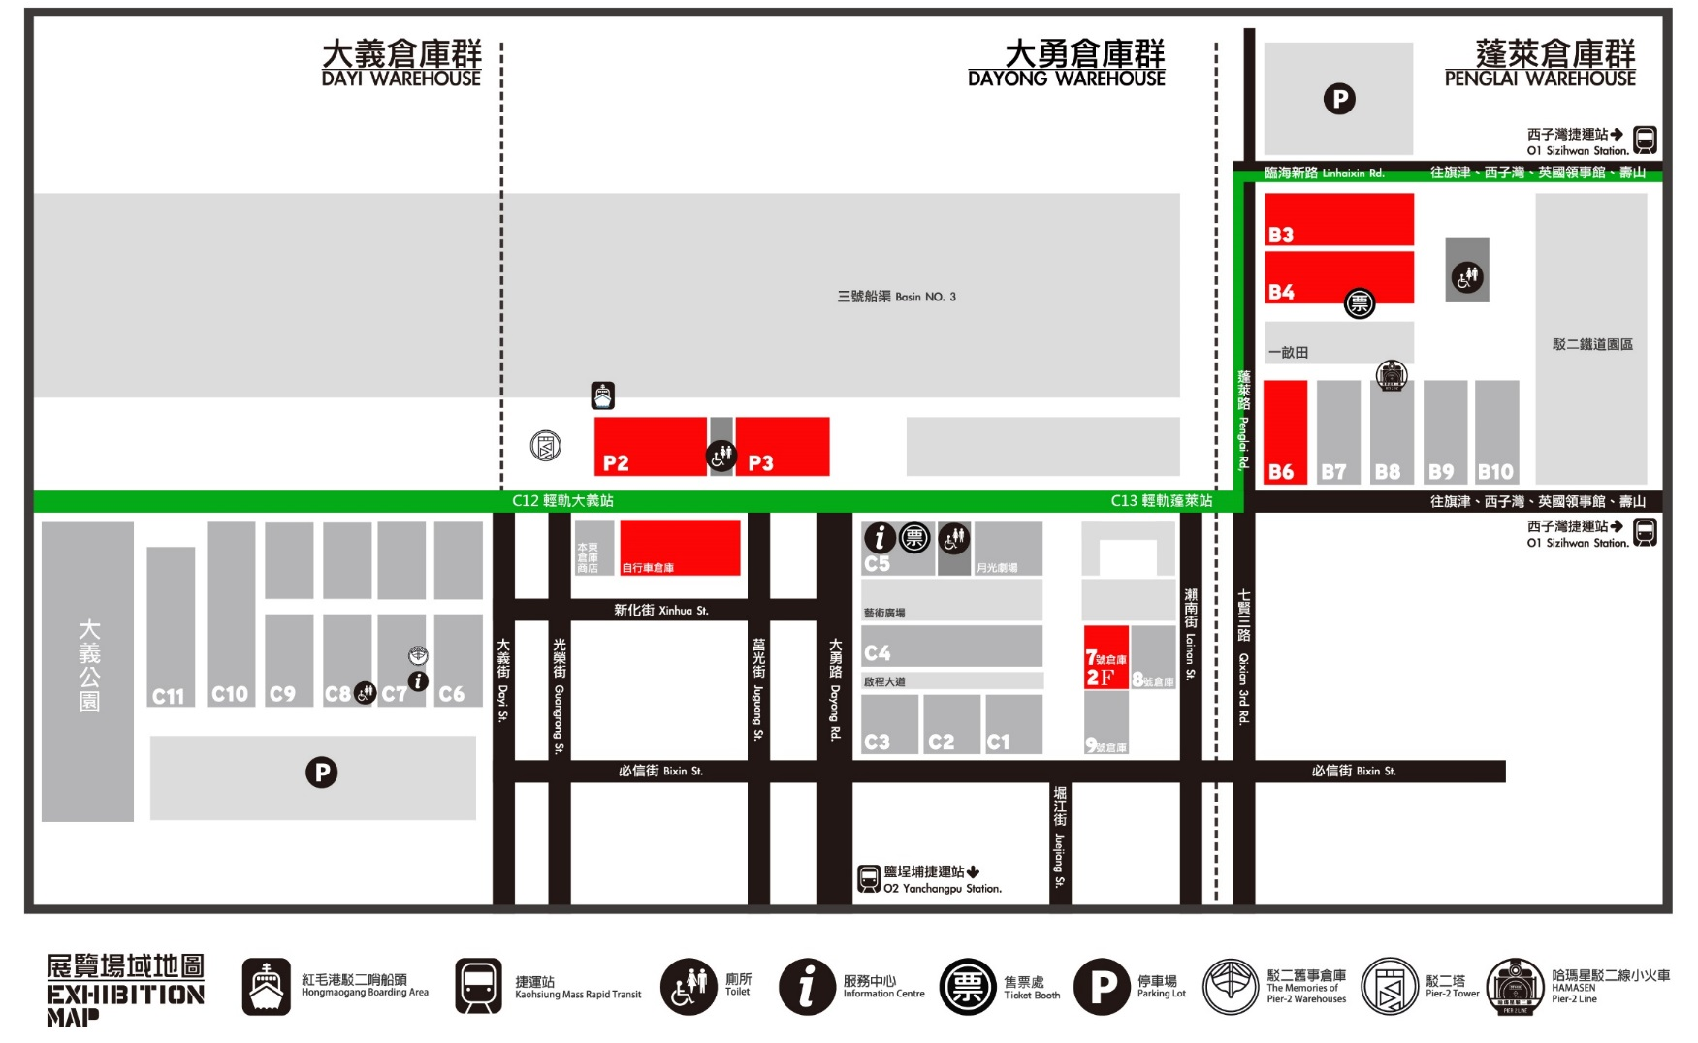
2018青春設計節
第一次籌備會議

Slide 4
2018青春設計節
第一次籌備會議
展出內容規劃
● 青春影展 / 影音媒體創作類/ 高雄電影館
含動畫、劇情片、實驗片、廣告片、MTV、紀錄片、影 視多媒體等。
(另詳高雄市電影館青春影展參展辦法)
● 視覺傳達設計類
含包裝、企業識別體系、海報、攝影、插畫、廣告等。
● 立體造型暨產品設計類
含產品設計、立體造型設計、工業設計、工藝設計等。
● 互動科技與遊戲設計類
含遊戲設計、互動多媒體設計、科技藝術等。
● 空間設計類
含建築設計、室內設計、空間設計、景觀建築設計等。
● 流行時尚設計類
含服裝設計、流行時尚、整體造型設計等。

Slide 5
2018青春設計節
第一次籌備會議
參展流程說明
官網公告
繳交報名表
第二次籌備會
繳交場地費
三籌場勘
11/7公告辦法
以系所為單位
11/14 1200
12/05 1700
●列印線上報名表
(系主任簽章；加蓋系所印章)
●確認場地坪數展場位置確定
●異動協調
●競賽辦法
●保證金10,000
（退場無誤後歸還保證金）
●依實際分配坪數繳場地費
1,000元/坪
(進退場及展出場租)
●進退場動線確認現場場勘
●施作細節確認

Slide 6
2018青春設計節
第一次籌備會議
競賽說明
以組別為單位個別線上報名
上傳資料及圖片
● 青春影展 / 影音媒體創作類/ 高雄電影館
含動畫、劇情片、實驗片、廣告片、MTV、紀錄片、影 視多媒
體等。
(另詳高雄市電影館青春影展參展辦法)
● 互動科技與遊戲設計
含遊戲設計、互動多媒體設計、科技藝術等。
● 空間設計
含建築設計、室內設計、空間設計、景觀建築設計等。
● 視覺傳達設計
含包裝、企業識別體系、海報、攝影、插畫、廣告等。
● 立體造型暨產品設計
含產品設計、立體造型設計、工業設計、工藝設計等。
● 場地競賽

Slide 7
2018青春設計節
第一次籌備會議
競賽說明
以組別為單位個別線上報名
上傳資料及圖片
青春設計節-創意設計競賽
青春設計節-場地設計競賽
金
銀
銅
優勝
金
銀
銅
100,000
50,000
30,000
20,000
80,000
50,000
20,000

Slide 8
2018青春設計節
拋出想法
翻轉傳統製作流程
專案團隊輔導
打造屬於你的行銷策略
踏入市場的第一步
從青春開始，集眾人之力
第一次籌備會議
群眾募資
拋出想法翻轉傳統製作流程
專案團隊輔導
打造屬於你的行銷策略
踏入市場的第一步
從青春開始，集眾人之力

Slide 9
2018青春設計節
拋出想法
翻轉傳統製作流程
專案團隊輔導
打造屬於你的行銷策略
踏入市場的第一步
從青春開始，集眾人之力
第一次籌備會議
青春設計節官網
http://www.ydf.org.tw/
高雄市政府文化局 / 范先生
高雄市鹽埕區大勇路1號
07-5214899#522
ydfpier2@gmail.com
中華民國設計師協會 / 周小姐
maryjane@designer.org.tw

